Slide 1

INTERPRETAÇÃO DO CONCEITO DE INTERVALO DE CONFIANÇA

Slide 2

INTERPRETAÇÃO DO CONCEITO DE INTERVALO DE CONFIANÇA
Intervalo de confiança de um parâmetro é um intervalo no qual temos alguma confiança que contenha o verdadeiro valor do parâmetro. A essa confiança chamamos nível ou grau de confiança.
Qualquer intervalo de confiança tem a forma:
$]$estatística $–$ margem de erro $;$ estatística $+$ margem de erro$[$

Slide 3

INTERPRETAÇÃO DO CONCEITO DE INTERVALO DE CONFIANÇA
MARGEM
DE
ERRO
ESTATÍSTICA
$$ε$$
ESTIMA
INDICA
PARÂMETRO DESCONHECIDO
PRECISÃO
DA ESTIMATIVA

Slide 4
INTERPRETAÇÃO DO CONCEITO DE INTERVALO DE CONFIANÇA
O nível de confiança indica-nos a confiança que temos em que o nosso intervalo contenha o valor do parâmetro.
Os mais utilizados são de:
90%
95%
99%

Slide 5
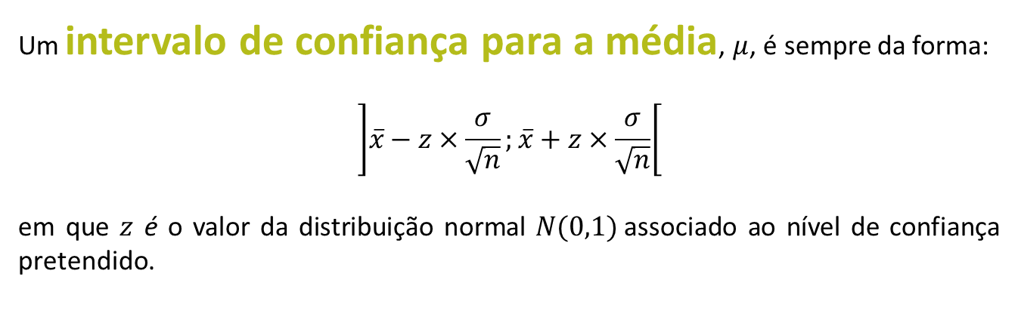

INTERPRETAÇÃO DO CONCEITO DE INTERVALO DE CONFIANÇA
Um intervalo de confiança para a média, $μ$, é sempre da forma:
$$\left]\overline{x}−z×\frac{σ}{\sqrt{n}};\overline{x}+z×\frac{σ}{\sqrt{n}}\right[$$
em que $z$ é o valor da distribuição normal $N(0,1)$associado ao nível de confiança pretendido.
Valores de $z$ para os níveis
de confiança mais usados

Slide 6
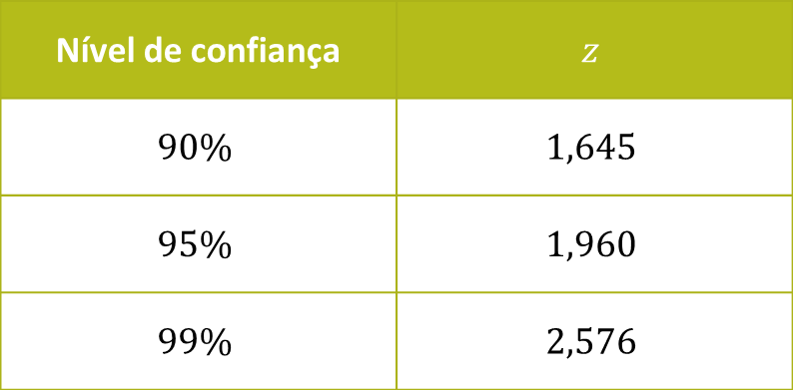
INTERPRETAÇÃO DO CONCEITO DE INTERVALO DE CONFIANÇA
Um intervalo de confiança para a média, $μ$, é sempre da forma:
$$\left]\overline{x}−z×\frac{σ}{\sqrt{n}};\overline{x}+z×\frac{σ}{\sqrt{n}}\right[$$
em que $z$ é o valor da distribuição normal $N(0,1)$associado ao nível de confiança pretendido.
Valores de $z$ para os níveis de confiança mais usados
Nível de confiança | $$z$$
$$90\%$$ | $$1,645$$
$$95\%$$ | $$1,960$$
$$99\%$$ | $$2,576$$
Valores de $z$ para os níveis
de confiança mais usados

Slide 7
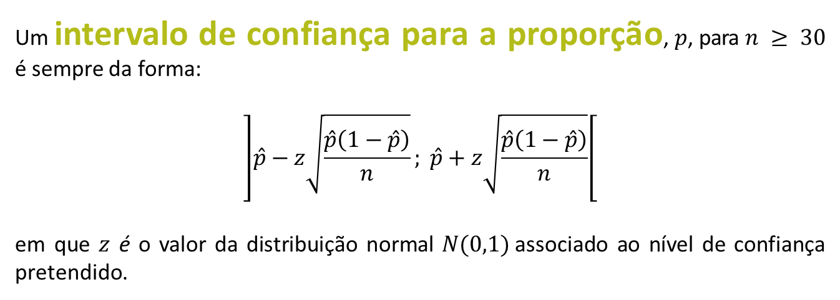
INTERPRETAÇÃO DO CONCEITO DE INTERVALO DE CONFIANÇA
Um intervalo de confiança para a proporção, $p$, para $n ≥ 30$ é sempre da forma:
$$\left]\hat{p}−z\sqrt{\frac{\hat{p}\left(1−\hat{p}\right)}{n}}; \hat{p}+z\sqrt{\frac{\hat{p}\left(1−\hat{p}\right)}{n}}\right[$$
em que $z$ é o valor da distribuição normal $N(0,1)$associado ao nível de confiança pretendido.
Valores de $z$ para os níveis
de confiança mais usados

Slide 8

INTERPRETAÇÃO DO CONCEITO DE INTERVALO DE CONFIANÇA
Um intervalo de confiança para a proporção, $p$, para $n ≥ 30$ é sempre da forma:
$$\left]\overline{p}−z\sqrt{\frac{\hat{p}\left(1−\hat{p}\right)}{n}};\overline{p}+z\sqrt{\frac{\hat{p}\left(1−\hat{p}\right)}{n}}\right[$$
em que $z$ é o valor da distribuição normal $N(0,1)$associado ao nível de confiança pretendido.
Valores de $z$ para os níveis de confiança mais usados
Nível de confiança | $$z$$
$$90\%$$ | $$1,645$$
$$95\%$$ | $$1,960$$
$$99\%$$ | $$2,576$$
Valores de $z$ para os níveis
de confiança mais usados

Slide 9
INTERPRETAÇÃO DO CONCEITO DE INTERVALO DE CONFIANÇA
A qualidade e utilidade das estimativas dependem de três fatores:
QUALIDADE
DIMENSÃO
DA
AMOSTRA
GRAU DE CONFIANÇA
DA
AMOSTRA

Slide 10

INTERPRETAÇÃO DO CONCEITO DE INTERVALO DE CONFIANÇA
!
AMOSTRA
REPRESENTATIVA
População
Amostra
Se uma amostra é enviesada, a estimativa com base nessa amostra também será enviesada.
VOLTAR

Slide 11
INTERPRETAÇÃO DO CONCEITO DE INTERVALO DE CONFIANÇA
Quanto maior é o grau de confiança maior será a amplitude do intervalo. No entanto, para obtermos uma maior precisão, é fundamental construir intervalos com pequena amplitude. Podemos fazê-lo de dois modos diferentes:
DIMINUIR
A
CONFIANÇA
AUMENTAR
A
DIMENSÃO DA AMOSTRA
(não tem interesse)
VOLTAR

Slide 12
INTERPRETAÇÃO DO CONCEITO DE INTERVALO DE CONFIANÇA
Um dos fatores fundamentais a ter em conta quando queremos aumentar a precisão, isto é, diminuir a amplitude do intervalo de confiança sem diminuir a confiança, é aumentarmos a dimensão da amostra.
DIMENSÃO MÍNIMA PARA ESTIMAR O VALOR MÉDIO
DIMENSÃO MÍNIMA PARA ESTIMAR A PROPORÇÃO POPULACIONAL
VOLTAR

Slide 13

INTERPRETAÇÃO DO CONCEITO DE INTERVALO DE CONFIANÇA
Um dos fatores fundamentais a ter em conta quando queremos aumentar a precisão, isto é, diminuir a amplitude do intervalo de confiança sem diminuir a confiança, é aumentarmos a dimensão da amostra.
A dimensão mínima da amostra para estimar o valor médio, $μ$, com uma margem de erro menor ou igual a $ε$, é dada por:
$$n={\left(\frac{z⋅σ}{ε}\right)}^{2}$$
onde $n$ é a dimensão da amostra e $z$ o valor da distribuição normal $N(0,1)$associado ao nível de confiança pretendido.
DIMENSÃO MÍNIMA PARA ESTIMAR O VALOR MÉDIO
DIMENSÃO MÍNIMA PARA ESTIMAR A PROPORÇÃO POPULACIONAL
VOLTAR

Slide 14

INTERPRETAÇÃO DO CONCEITO DE INTERVALO DE CONFIANÇA
Um dos fatores fundamentais a ter em conta quando queremos aumentar a precisão, isto é, diminuir a amplitude do intervalo de confiança sem diminuir a confiança, é aumentarmos a dimensão da amostra.
A dimensão mínima da amostra para estimar a proporção populacional, $p$, com uma margem de erro menor ou igual a $ε$, é dada por:
$$n={\left(\frac{z}{ε}\right)}^{2}⋅\hat{p}⋅\left(1−\hat{p}\right)$$
onde $n$ é a dimensão da amostra e $z$ o valor da distribuição normal $N(0,1)$associado ao nível de confiança pretendido.
DIMENSÃO MÍNIMA PARA ESTIMAR O VALOR MÉDIO
DIMENSÃO MÍNIMA PARA ESTIMAR A PROPORÇÃO POPULACIONAL
VOLTAR

